Slide 1
On You
화면 설계서
나만의 AI 피부 분석 서비스
SKN23-4th-3TEAM | 2026.03.24

Slide 2
목 차
01
채팅
02
피부 분석
새채팅 · 답변 · 업로드 · 추천 · 피부 분석 · 퍼스널컬러
종합 분석 · 비교 분석
03
피부 MBTI
04
위시리스트
MBTI 테스트 · 결과
저장된 제품 목록
05
인증
06
온보딩
로그인 · 회원가입 · 비밀번호찾기
최초 프로필 및 피부 정보 설정
07
설정
08
FAQ
프로필 · 소셜연동 · 문의 · 회원탈퇴
자주 묻는 질문 모음
On You 화면 설계서 | © 2026 ONYOU.

Slide 3
01
채팅
AI 피부 상담 채팅 인터페이스
On You 화면 설계서 | © 2026 ONYOU.

Slide 4
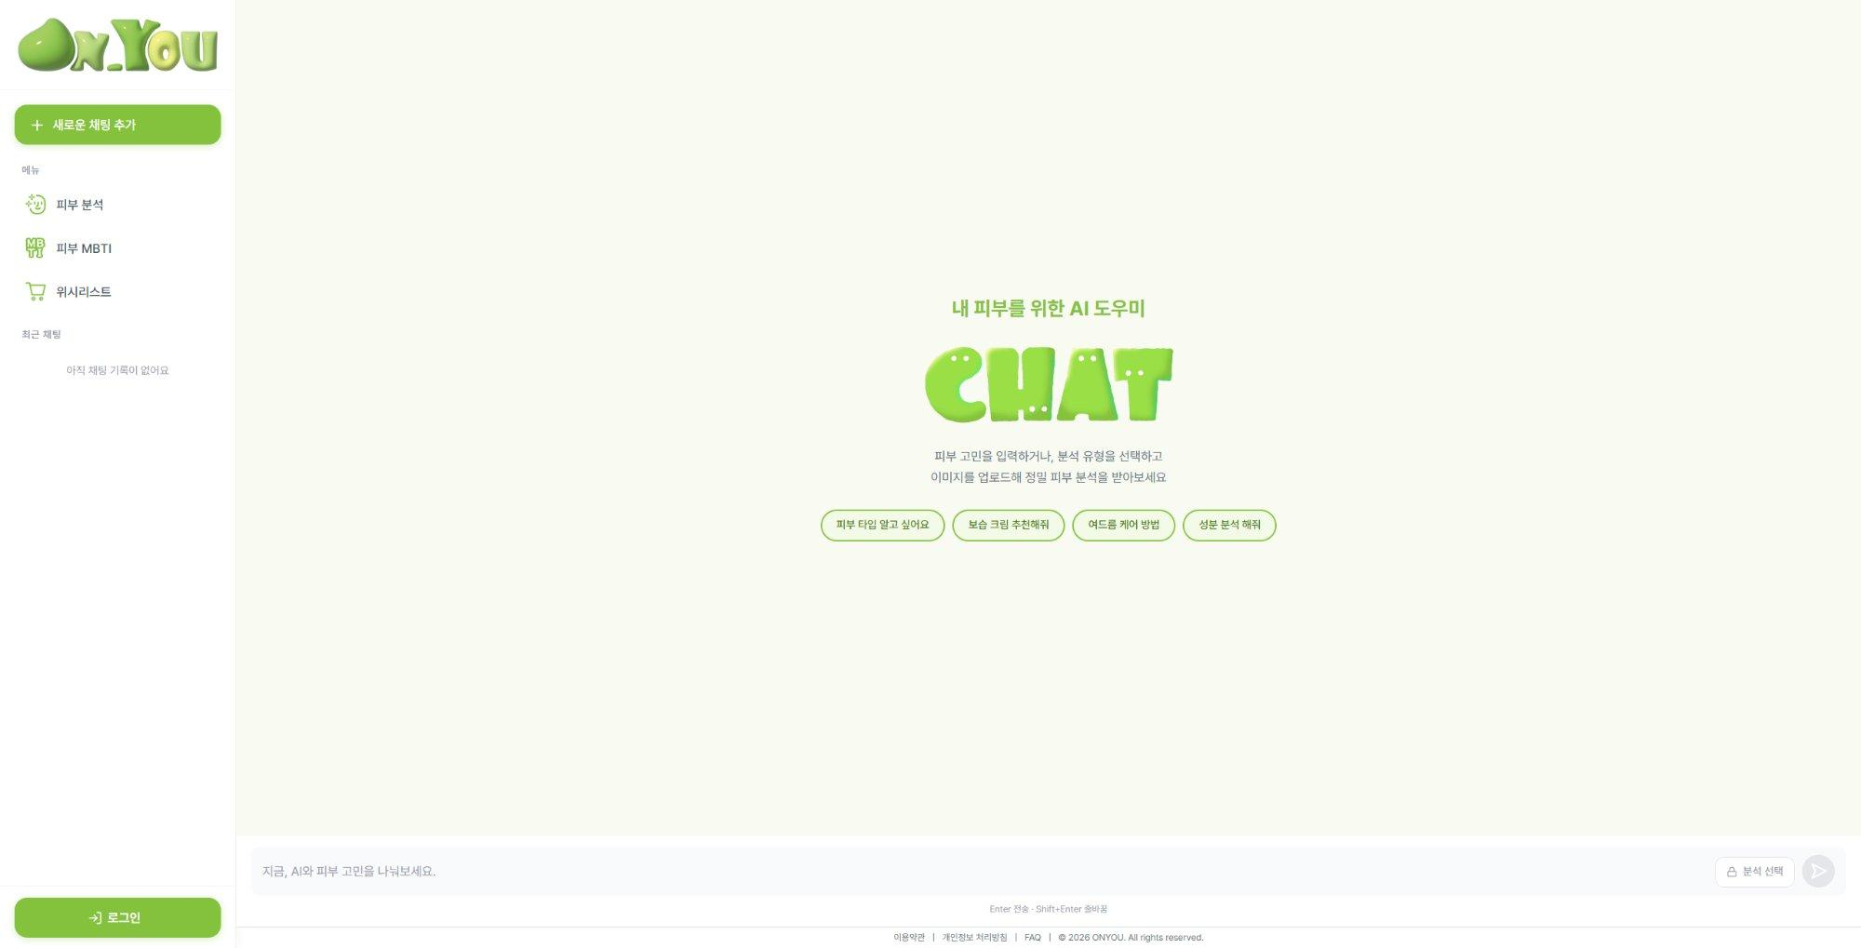
01 채팅
1-1 채팅 – 새 채팅
화면경로
요구사항 ID
홈
CHAT01, UI01
화면번호 1-1
화면 설명
사이트 접속 시 가장 먼저 노출되는 화면으로, 중앙에 AI 도우미 'CHAT' 애니메이션과 함께 사용자가 참고할 수 있는 질문 예시가 표시됩니다.
비회원은 채팅 기능을 자유롭게 사용할 수 있습니다.
회원은 채팅 기능뿐만 아니라, 이미지를 활용한 피부 분석, 성분 분석, 퍼스널 컬러 분석 기능도 이용할 수 있습니다.
본 화면은 사용자가 간편하게 AI 도우미와 소통하고, 필요에 따라 풍부한 피부 관련 맞춤 분석 서비스를 이용할 수 있도록 구성되었습니다.
주석 / 메모
- 회원, 비회원 기능 구분은 로그인 상태 기반 권한 확인 후 기능 노출 여부를 제어
- 사이드바 메뉴는 공통 컴포넌트로 관리하여 향후 메뉴 확장 시 유지보수 용이성 고려
- 모바일 환경에서는 화면 폭에 따라 사이드바를 숨기고 햄버거 메뉴로 전환
On You 화면 설계서 | © 2026 ONYOU. All rights reserved.

Slide 5
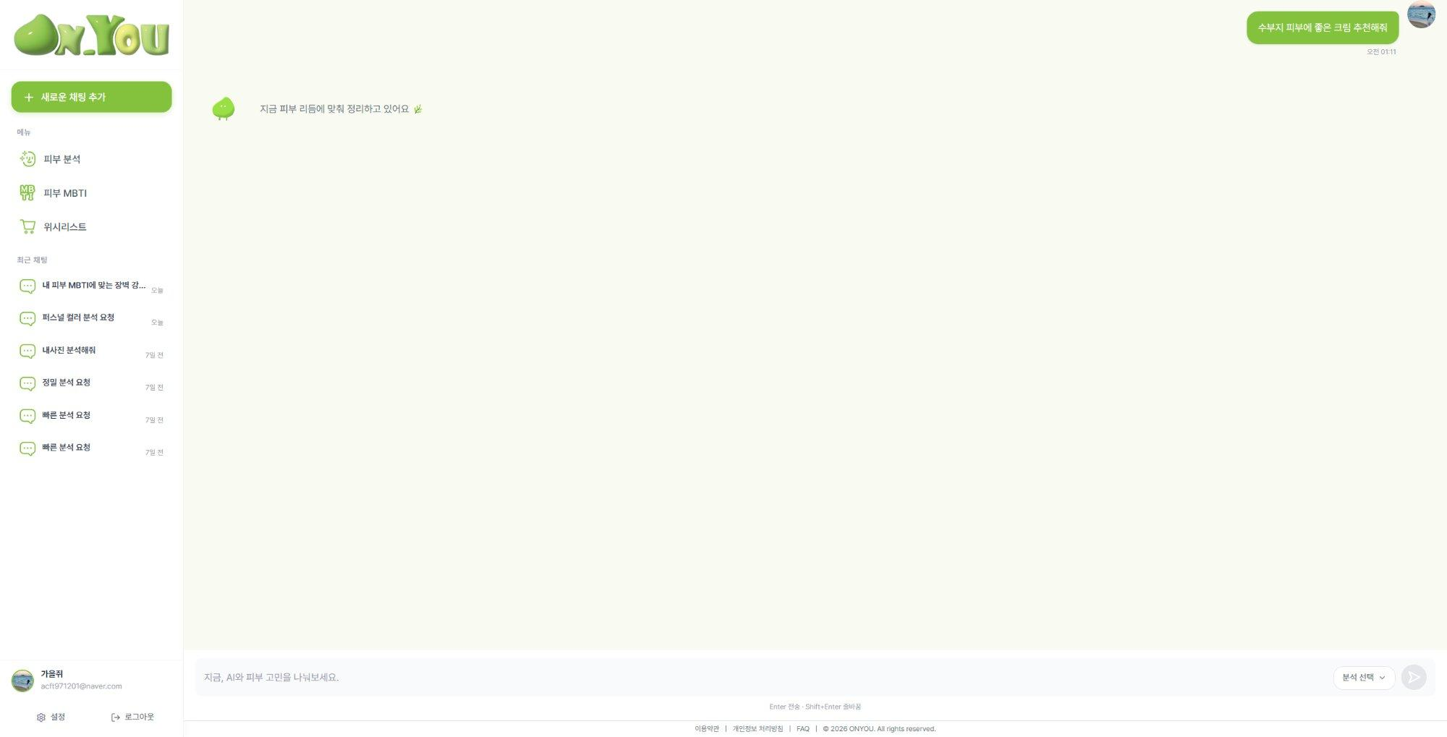
01 채팅
1-2 채팅 – 답변 생성 중
화면경로
요구사항 ID
홈
CHAT01
화면번호 1-2
화면 설명
AI가 피부 리듬에 맞춰 답변을 생성하는 로딩 상태 화면입니다.
AI 캐릭터 애니메이션과 페르소나 메시지가 채팅 답변 영역 내에 표시되어 작업 진행 상황을 시각적으로 안내합니다.
사용자가 선택한 분석 유형은 로딩 중에도 유지되어 연속성을 보장합니다.
주석 / 메모
- 로딩 애니메이션 표시
- 상단에 이전 분석 요청 히스토리 표시
On You 화면 설계서 | © 2026 ONYOU. All rights reserved.

Slide 6
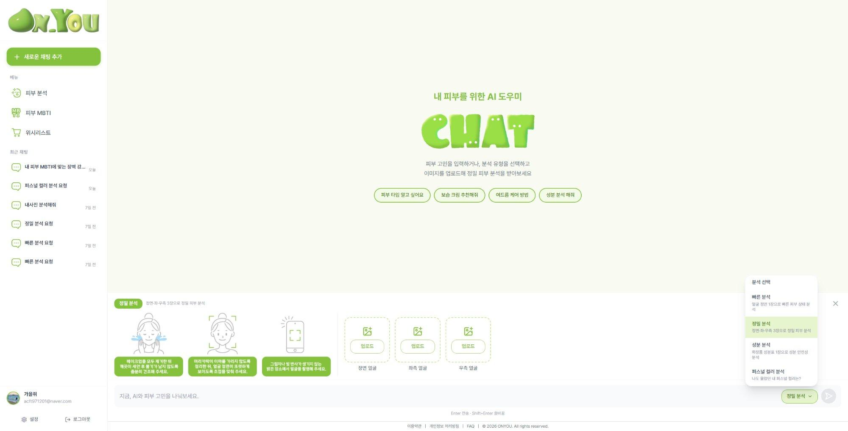
01 채팅
1-3 채팅 – 이미지 업로드
화면경로
요구사항 ID
홈
UPLOAD01
화면번호 1-3
화면 설명
얼굴 사진을 업로드하여 피부 분석을 진행하는 기능을 제공합니다.
올바른 사진 촬영 방법을 안내하는 가이드 일러스트가 함께 표시되어 있어, 사용자가 정확한 사진을 준비할 수 있도록 도와줍니다.
분석 유형 선택에 따라 필요한 사진 종류와 안내 가이드가 동적으로 변경됩니다.
주석 / 메모
- 분석 선택 드롭다운 구성
- 빠른 분석: 정면 얼굴 사진 1장 업로드
- 정밀 분석: 정면, 좌측, 우측 얼굴 사진 총 3장 업로드
- 성분 분석: 화장품 성분 사진 1장 업로드
- 퍼스널 컬러 분석: 정면 얼굴 사진 1장 업로드 또는 카메라를 이용한 실시간 얼굴 인식
- 사용자가 각 분석 유형에 맞는 올바른 사진 촬영 법을 쉽게 이해할 수 있도록 촬영 가이드 일러스트를 화면에 함께 제공
On You 화면 설계서 | © 2026 ONYOU. All rights reserved.

Slide 7
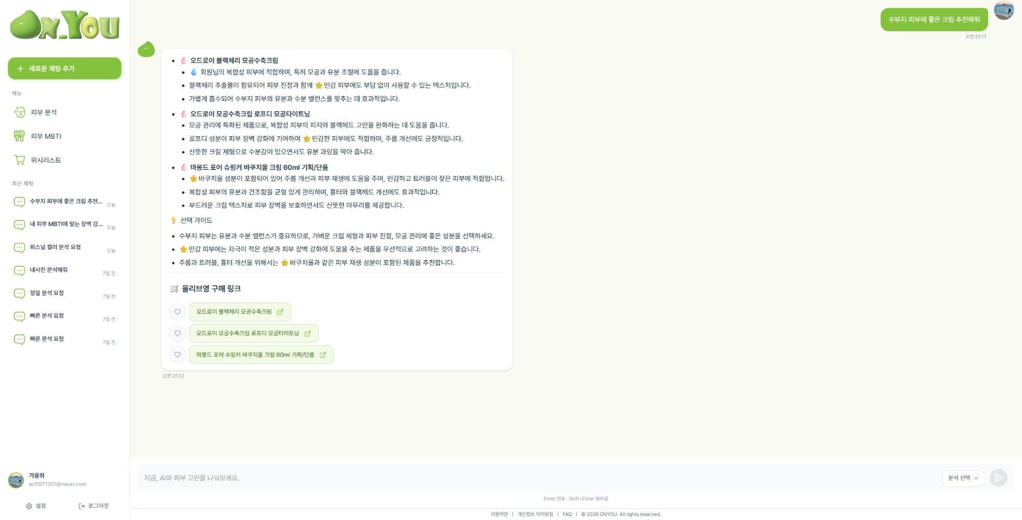
01 채팅
1-4 채팅 – 제품 추천
화면경로
요구사항 ID
홈
PROD01
화면번호 1-4
화면 설명
사용자의 피부 타입과 입력한 고민을 바탕으로, AI가 적합한 스킨케어 제품을 추천해주는 화면입니다.
추천된 각 제품에는 추천 이유가 함께 제공되며, 올리브영 구매 페이지로 바로 이동할 수 있는 링크와 위시리스트에 저장할 수 있는 기능을 함께 제공합니다.
주석 / 메모
- 제품 카드(이름·특징·추천이유)
- 올리브영 구매 링크 버튼(외부 링크)
- 위시리스트 하트 아이콘(♡) 저장 가능
On You 화면 설계서 | © 2026 ONYOU. All rights reserved.

Slide 8
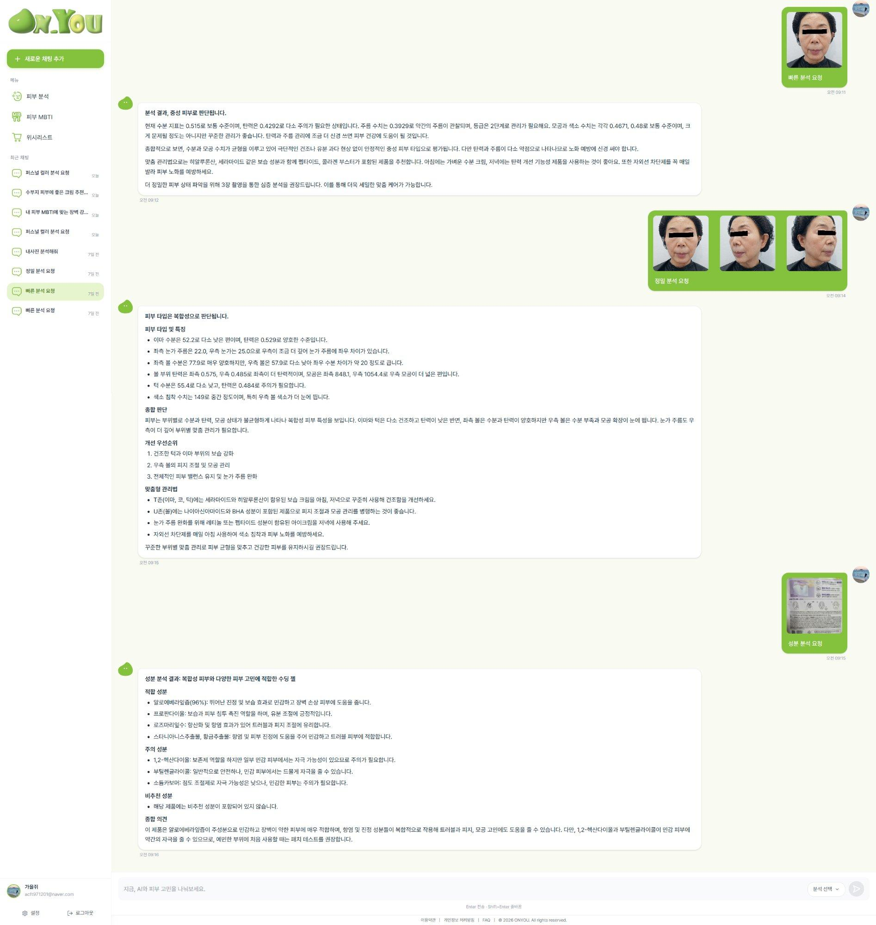
01 채팅
1-5 채팅 – 분석 결과
화면경로
요구사항 ID
홈
ANLY S01, INGRD01
화면번호 1-5
화면 설명
사용자의 입력 이미지와 선택한 분석 유형에 따라, AI가 피부 상태를 분석한 결과를 채팅 형태로 제공하는 화면입니다.
분석 결과는 부위별 피부 상태, 피부 타입, 주요 문제점 및 개선 우선순위, 맞춤 관리 방법 등을 텍스트로 상세하게 안내합니다.
주석 / 메모
- 사용자가 업로드한 분석 이미지 썸네일 표시
- 부위별 피부 수치 및 상태 판단 근거 제공
- 분석 유형별(빠른/정밀/성분) 결과 포맷 상이
On You 화면 설계서 | © 2026 ONYOU. All rights reserved.

Slide 9
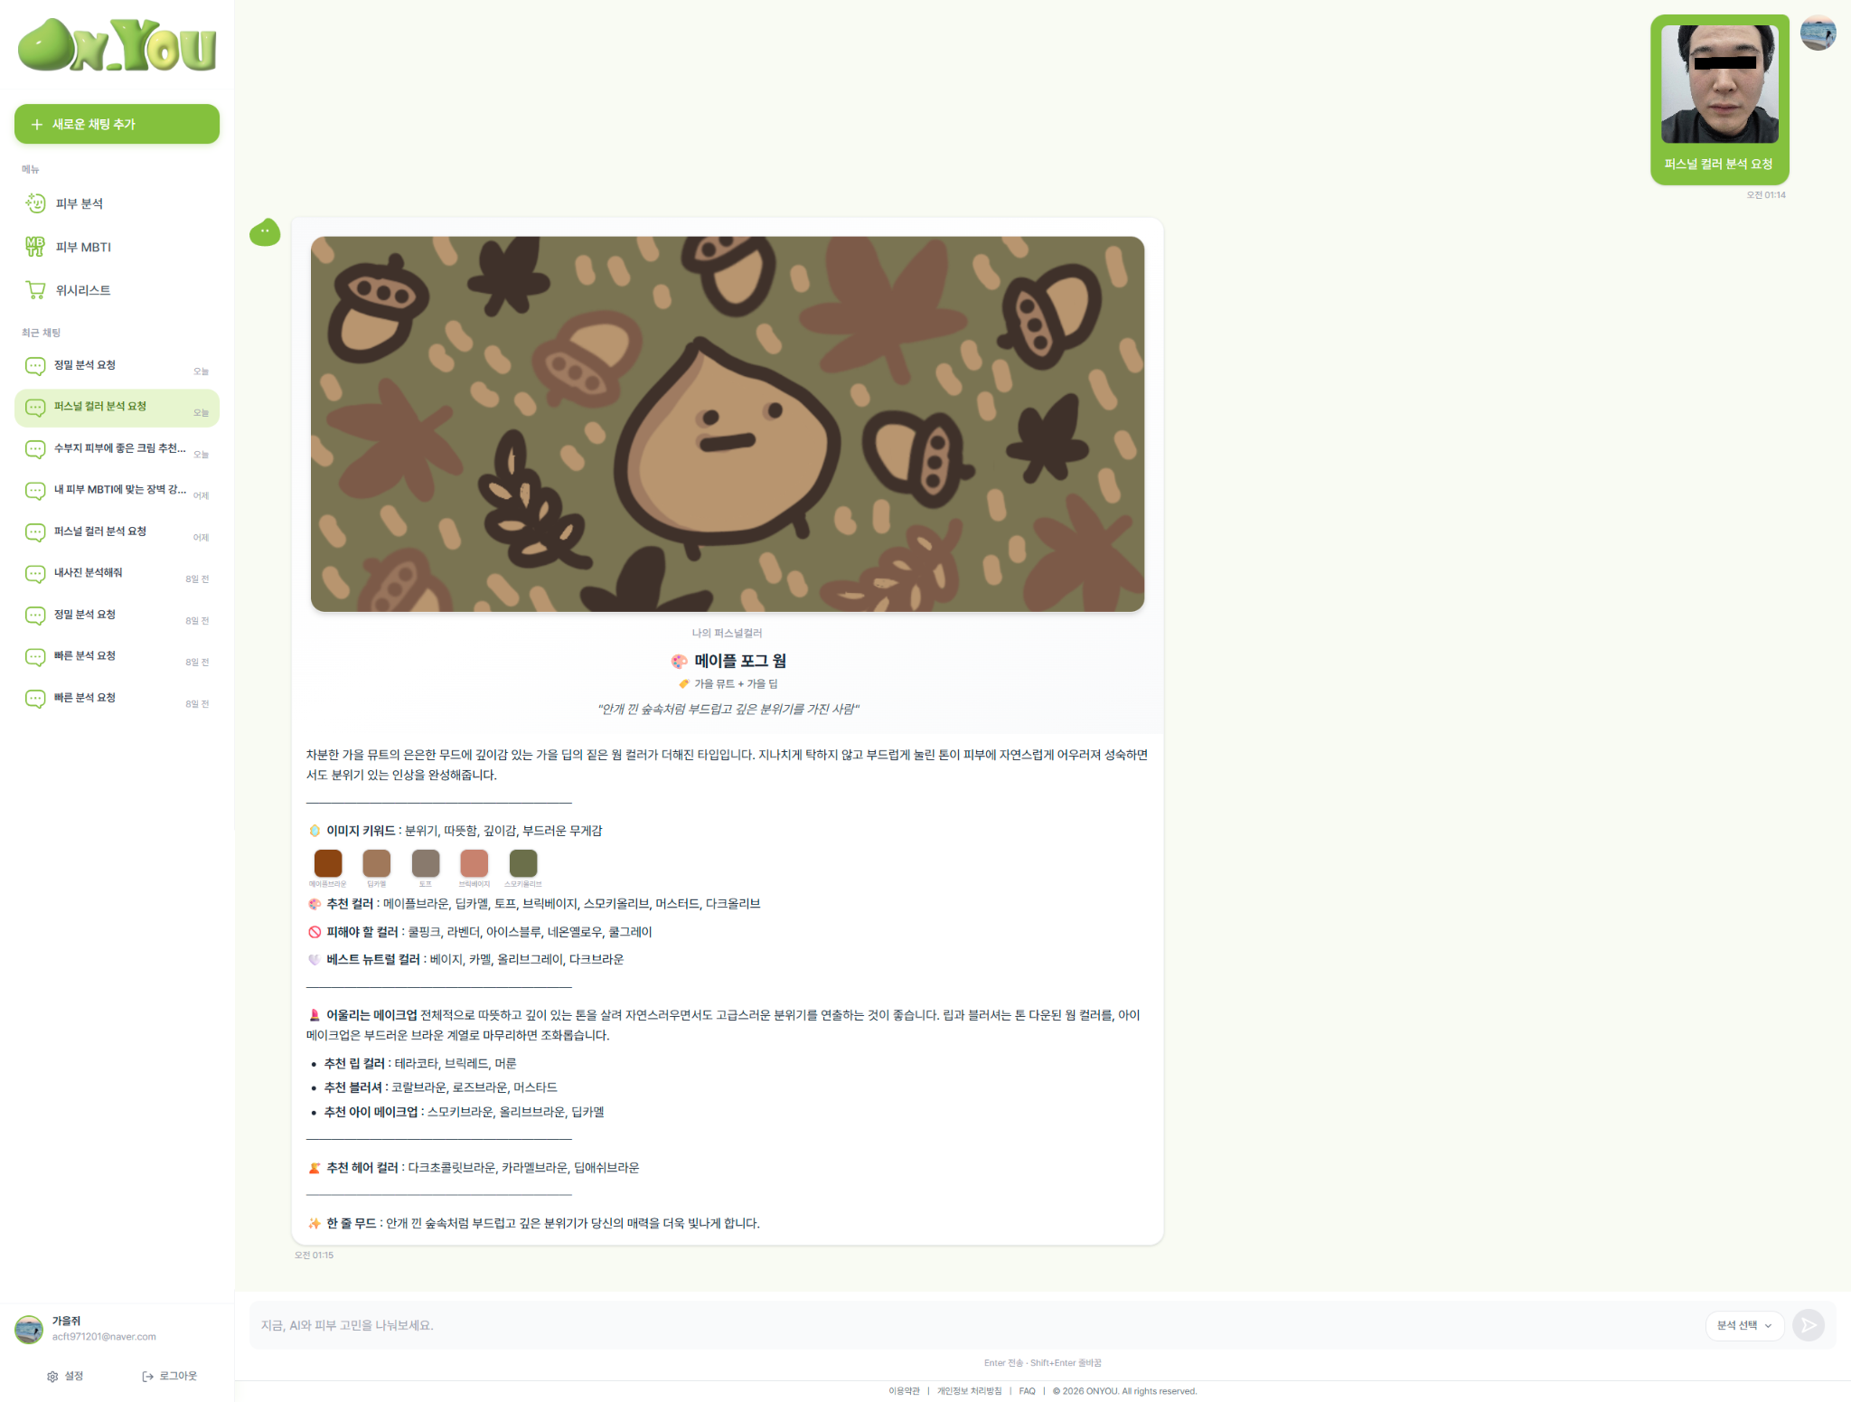
01 채팅
1-6 채팅 – 퍼스널 컬러 분석
화면경로
요구사항 ID
홈
PC01
화면번호 1-6
화면 설명
사용자가 업로드한 이미지를 기반으로 퍼스널 컬러를 분석하고, 도출된 유형에 맞는 추천 컬러 팔레트와 함께
피해야 할 컬러 및 베스트 뉴트럴 컬러를 종합적으로 안내하는 화면입니다.
주석 / 메모
- 컬러 칩 시각화(추천·피해야할)
- 메이크업(립·블러셔·아이) 세부 추천
- 헤어 컬러 추천 포함
- 우측 상단 분석 요청 뱃지
On You 화면 설계서 | © 2026 ONYOU. All rights reserved.

Slide 10
02
피부 분석
AI 기반 피부 상태 종합 분석 대시보드
On You 화면 설계서 | © 2026 ONYOU.

Slide 11
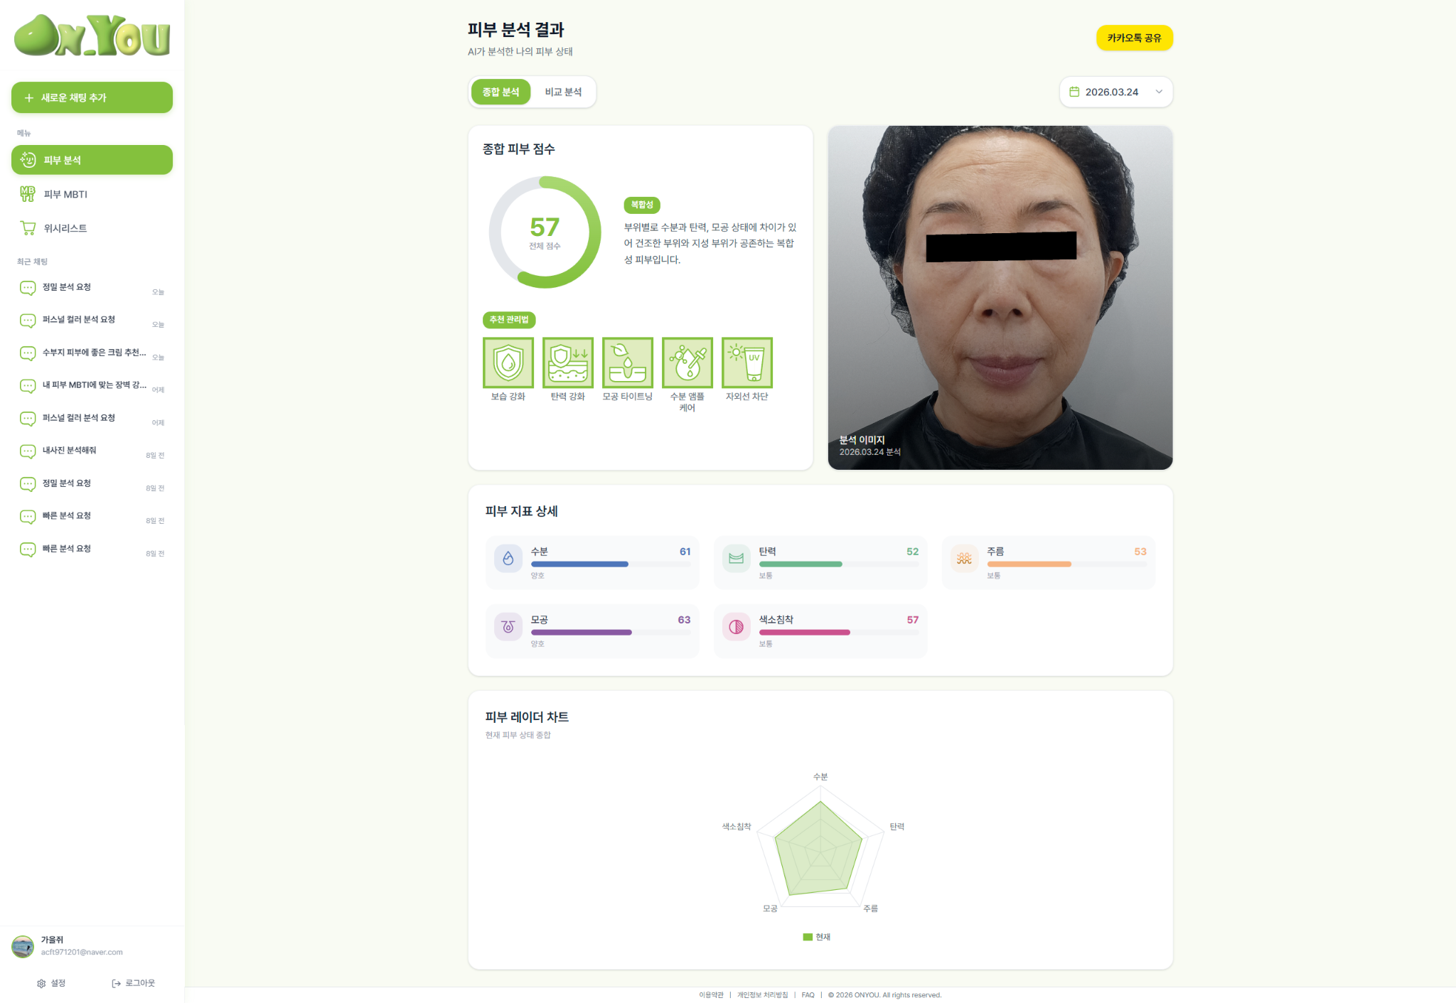
02 피부분석
2-1 피부 분석 – 종합 분석
화면경로
요구사항 ID
홈 > 피부 분석
ANLY S01
화면번호 2-1
화면 설명
AI가 분석한 피부 상태를 종합 점수와 세부 지표로 시각화하여 제공하는 페이지입니다.
종합 점수는 원형 게이지로, 각 지표(수분, 탄력, 주름, 모공, 색소침착)는 바 차트로 확인할 수 있으며, 레이더 차트를 통해 전체적인 피부 상태의 균형을 파악할 수 있습니다.
분석 이미지는 우측에 함께 표시되며, 날짜 선택을 통해 시점별 데이터 조회가 가능하고, 카카오톡 공유 기능을 통해 분석 결과를 외부로 공유할 수 있습니다.
주석 / 메모
- 종합 피부 점수 원형 게이지 형태 시각화 및 상태 메시지 표시
- 지표별 바 차트로 세부 수치 제공
- 레이더 차트로 피부 상태 균형 시각화
- 날짜 선택 UI를 통한 시점별 분석 데이터 조회 및 갱신
- 카카오톡 공유 버튼을 통한 분석 결과 외부 공유 기능 제공
On You 화면 설계서 | © 2026 ONYOU. All rights reserved.

Slide 12
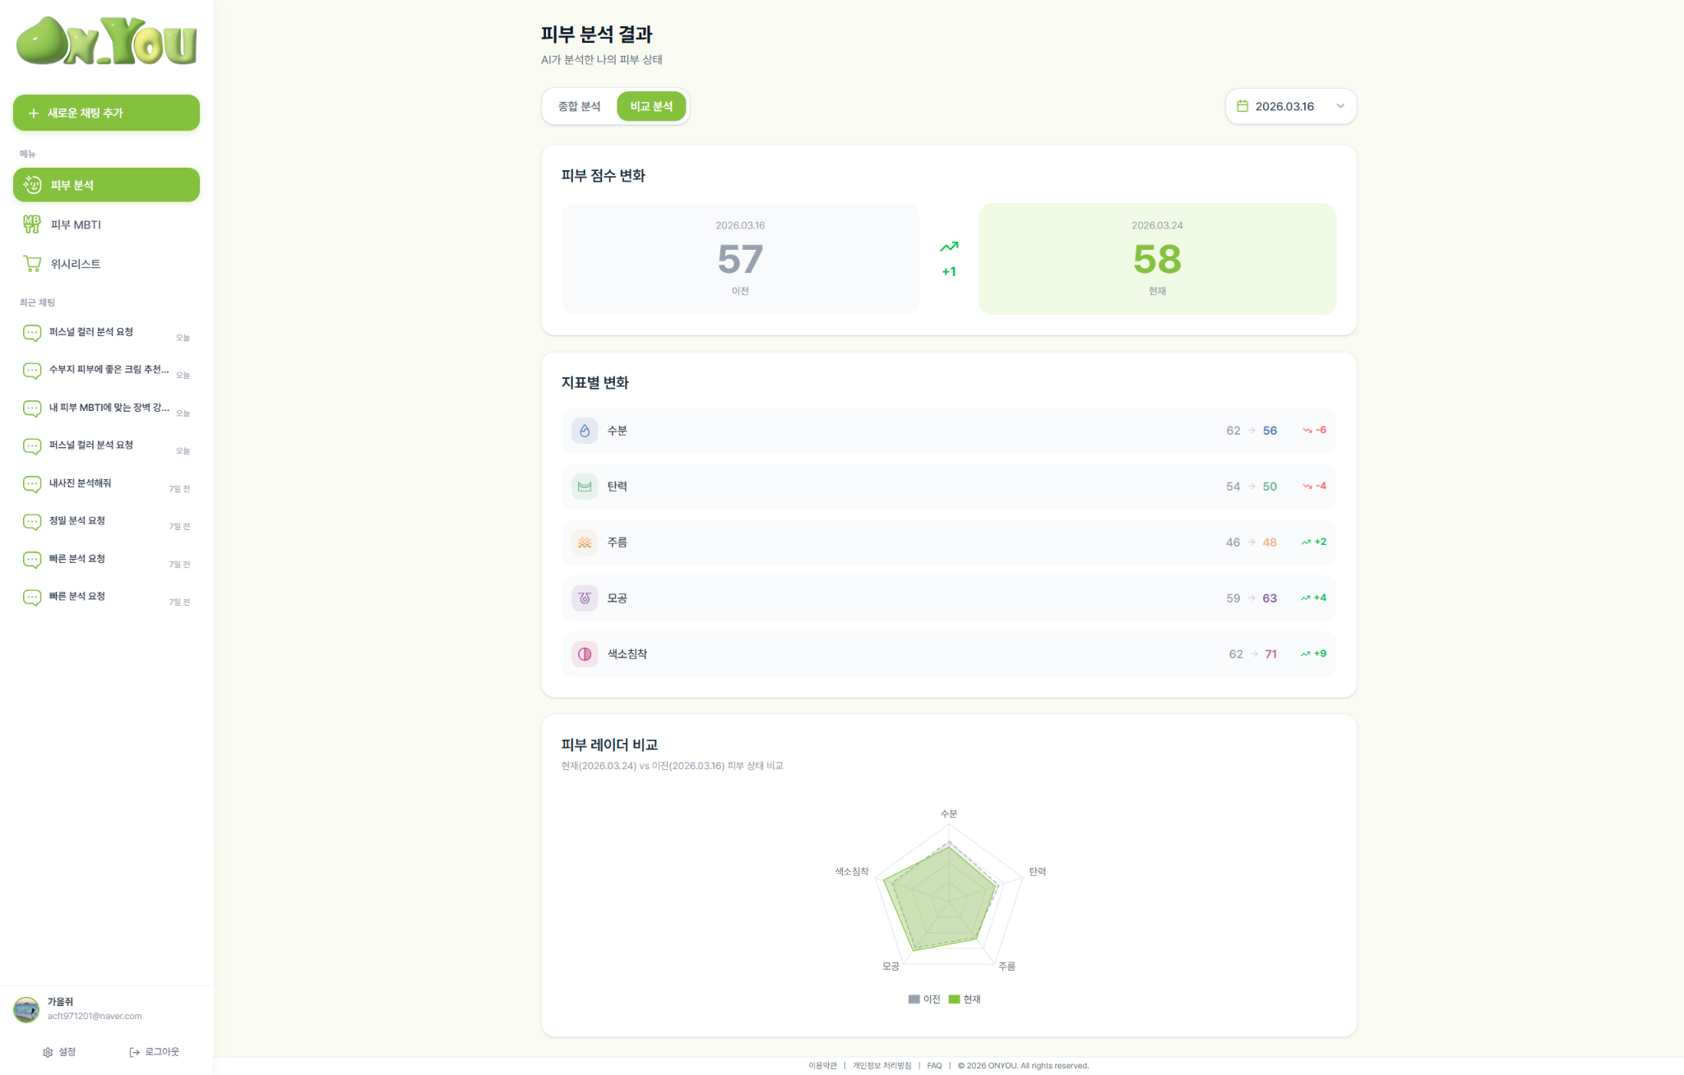
02 피부분석
2-2 피부 분석 – 비교 분석
화면경로
요구사항 ID
홈 > 피부 분석
ANLY S01
화면번호 2-2
화면 설명
과거와 현재의 피부 분석 결과를 비교하여 변화를 확인할 수 있는 페이지입니다.
이전 대비 현재 피부 점수 변화를 카드 형태로 제공하며,
수분, 탄력, 주름, 모공, 색소침착 등 각 지표의 변화량을 통해 개선 또는 악화 상태를 파악할 수 있습니다.
레이더 차트를 통해 전체적인 피부 상태 변화를 시각적으로 비교할 수 있으며, 날짜 선택을 통해 원하는 시점의 데이터를 조회할 수 있습니다.
주석 / 메모
- 이전 및 현재 피부 점수 카드 형태 비교 표시
- 수분·탄력·주름·모공·색소침착 지표별 변화량 및 증감 표시
- 이전과 현재 데이터를 레이더 차트로 중첩 시각화
On You 화면 설계서 | © 2026 ONYOU. All rights reserved.

Slide 13
03
피부 MBTI
스킨케어 성향 유형 검사
On You 화면 설계서 | © 2026 ONYOU.

Slide 14
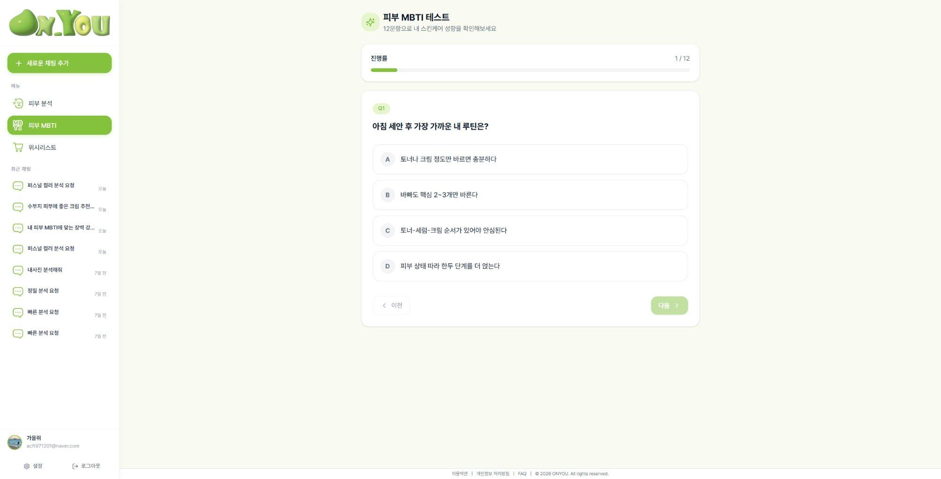
03 피부MBTI
3-1 피부 MBTI – 테스트
화면경로
요구사항 ID
홈 > 피부 MBTI
MBTI01
화면번호 3-1
화면 설명
12문항으로 구성된 스킨케어 성향을 파악하는 MBTI 테스트 화면입니다.
각 문항은 객관식 4지선다(A, B, C, D) 형식으로 제공되며, 사용자가 쉽고 빠르게 선택할 수 있도록 구성되어 있습니다.
상단에 현재 문항 진척 상황을 보여주는 진행률 바가 표시되어 전체 테스트 진행 정도를 한눈에 확인할 수 있습니다.
주석 / 메모
- 진행률바로 1문항부터 12문항까지 현재 위치를 표시
- 이전/다음 버튼으로 문항 순서대로 자연스럽게 이동 가능하도록 구현
On You 화면 설계서 | © 2026 ONYOU. All rights reserved.

Slide 15
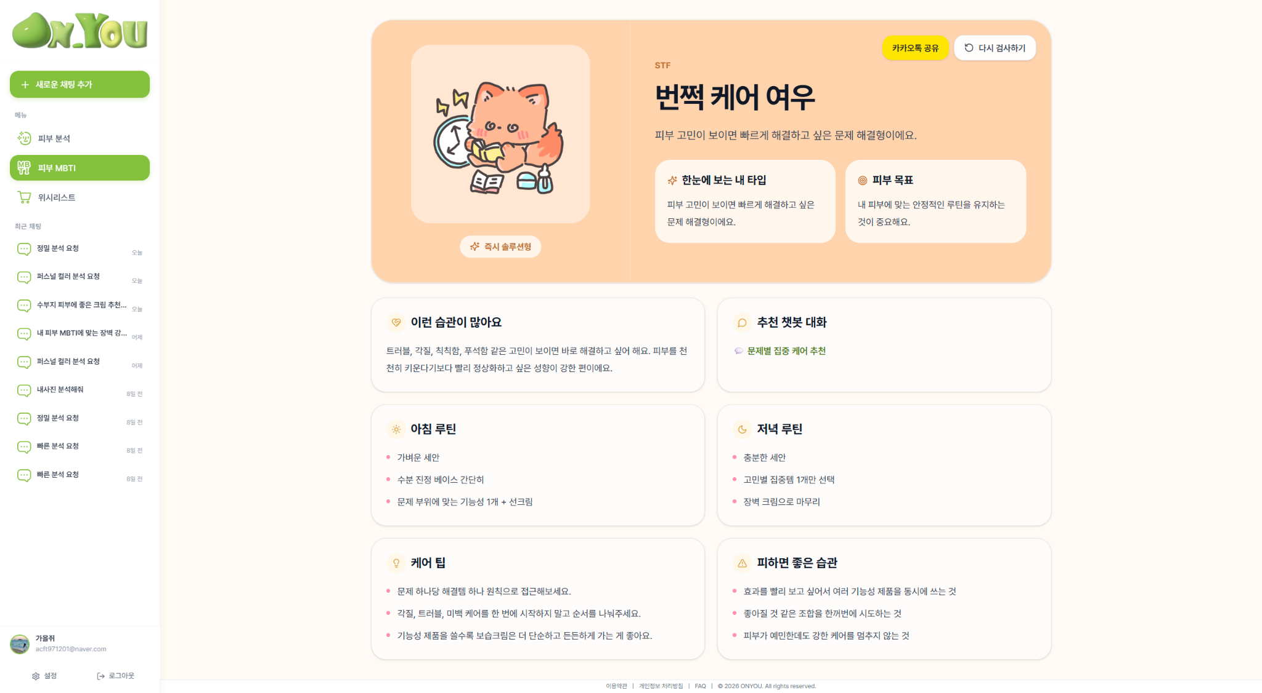
03 피부MBTI
3-2 피부 MBTI – 결과
화면경로
요구사항 ID
홈 > 피부 MBTI
MBTI01
화면번호 3-2
화면 설명
테스트 결과로 도출된 피부 MBTI 유형과 특성을 카드 형태로 제공하는 화면입니다.
유형별 캐릭터 이미지를 함께 표시하여 이해도와 몰입감을 높이며, 아침·저녁 스킨케어 루틴과 맞춤 케어 팁을 통해 관리 방법을 안내합니다.
또한 피부 목표와 유형 정보를 명확하게 제시하고, 챗봇 연계를 통해 추가 상담으로 이어질 수 있도록 구성되어 있으며, 카카오톡 공유 기능을 통해 결과를 외부로 손쉽게 공유할 수 있습니다.
주석 / 메모
- 피부 MBTI 유형별 캐릭터 이미지 및 시각 요소 제공
- 내 타입 및 피부 목표 카드 형태로 핵심 정보 표시
- 아침·저녁 스킨케어 루틴 및 케어 팁 구분 제공
- 챗봇 연계 링크를 통한 추가 상담 및 정보 탐색 가능
- 카카오톡 공유 버튼을 통한 결과 외부 공유 기능 제공
- 다시 검사하기 버튼을 통한 재진단 기능 제공
On You 화면 설계서 | © 2026 ONYOU. All rights reserved.

Slide 16
04
위시리스트
AI 추천 제품 저장 목록
On You 화면 설계서 | © 2026 ONYOU.

Slide 17
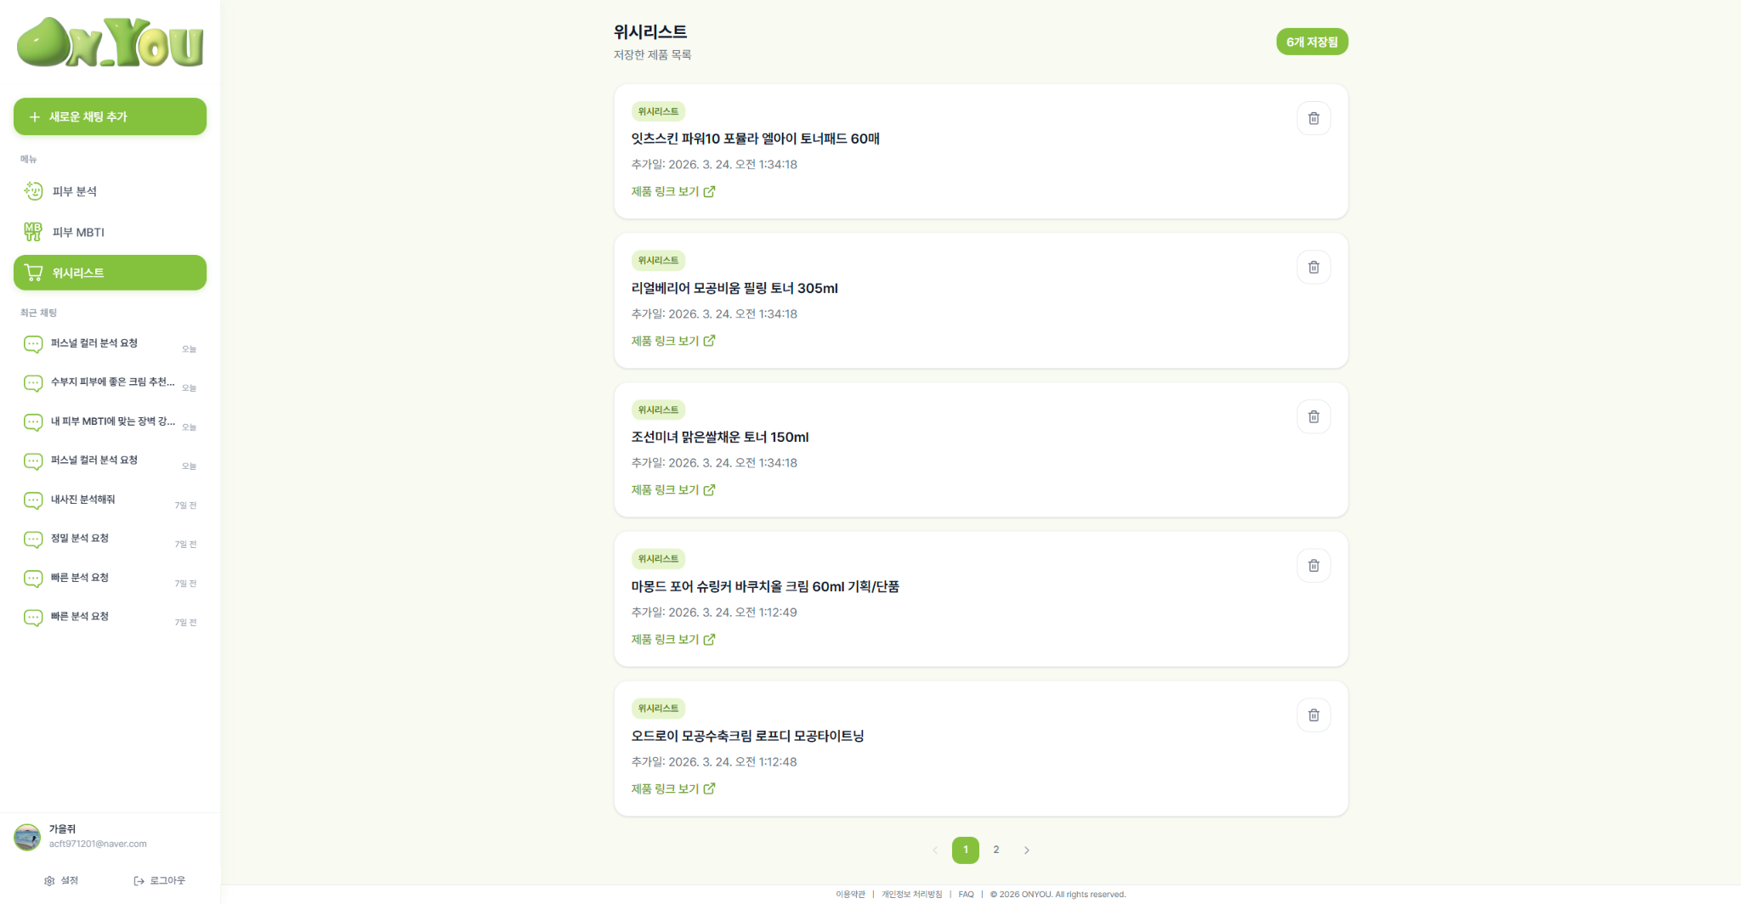
04 위시리스트
4 위시리스트
화면경로
요구사항 ID
홈 > 위시리스트
WISH01
화면번호 4
화면 설명
AI 채팅에서 추천받은 제품을 사용자가 저장, 관리할 수 있는 위시리스트 화면입니다.
각 제품 카드는 제품명, 추가 날짜, 올리브영 구매 링크 버튼, 삭제 버튼으로 구성되어 있으며, 구매 링크 버튼 클릭 시 올리브영 외부 페이지로 이동됩니다.
여러 제품이 저장된 경우 페이지네이션 기능을 통해 목록을 편리하게 탐색할 수 있습니다.
주석 / 메모
- 저장 제품 수 뱃지 표시
- 제품 카드: 이름·추가일·구매링크·삭제(🗑)
- ‘올리브영 구매 링크’ 버튼은 외부 링크 형태로 새 창(탭)에서 열리도록 구현
On You 화면 설계서 | © 2026 ONYOU. All rights reserved.

Slide 18
05
인증
로그인 · 회원가입 · 비밀번호 찾기
On You 화면 설계서 | © 2026 ONYOU.

Slide 19
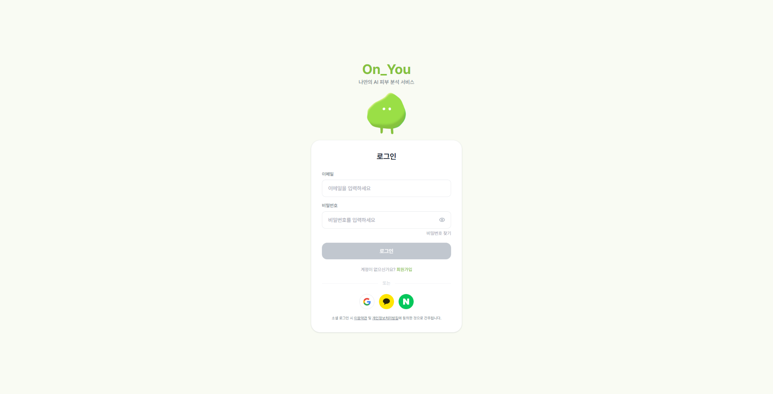
05 인증
5-1 로그인
화면경로
요구사항 ID
홈 > 로그인
AUTH01
화면번호 5-1
화면 설명
서비스 진입을 위한 이메일과 비밀번호 기반 로그인 화면입니다.
Google, 카카오, 네이버 3가지 소셜 로그인 옵션을 지원하여 사용자가 간편하게 로그인할 수 있습니다.
비밀번호 찾기 및 회원가입 링크가 제공되어 아이디 분실이나 신규 회원 가입 상황에 대응합니다.
주석 / 메모
- 사용자 편의를 위한 비밀번호 표시/숨기기 토글(👁)
- 소셜 로그인 버튼 3종
- 미로그인 시 기능 제한
- 로고 애니메이션 클릭시 메인(채팅)페이지로 이동
On You 화면 설계서 | © 2026 ONYOU. All rights reserved.

Slide 20
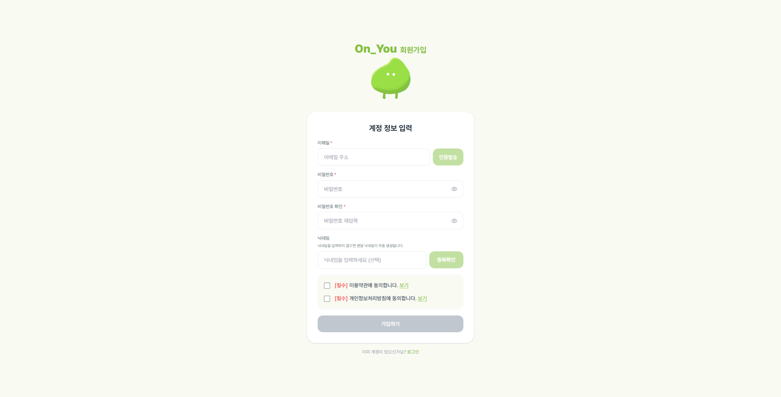
05 인증
5-2 회원가입
화면경로
요구사항 ID
홈 > 로그인 > 회원가입
AUTH01
화면번호 5-2
화면 설명
이메일 인증을 완료한 후 비밀번호와 닉네임을 설정하고 회원가입을 진행하는 화면입니다.
이메일 인증 → 비밀번호 입력 → 닉네임 중복 확인 → 약관 동의 → 가입하기 순서로 진행되며,
이용약관 및 개인정보처리방침 동의 후 가입이 완료됩니다.
주석 / 메모
- 이메일 인증 코드 6자리 입력
- 닉네임 중복 확인 기능 제공
- 이용약관 및 개인정보처리방침 동의 체크박스 제공
- 가입하기 버튼 상단에 약관 안내 문구 배치
- 가입 완료 시 온보딩 화면으로 이동
On You 화면 설계서 | © 2026 ONYOU. All rights reserved.

Slide 21
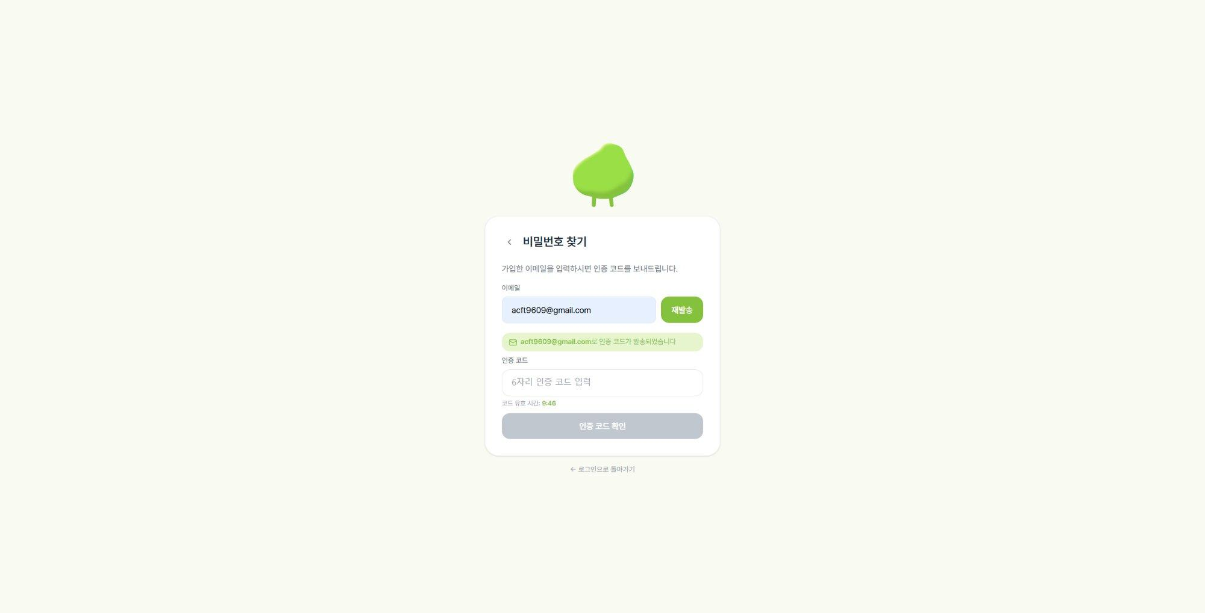
05 인증
5-3 비밀번호 찾기
화면경로
요구사항 ID
홈 > 로그인 > 비밀번호 찾기
AUTH01
화면번호 5-3
화면 설명
가입 이메일로 6자리 인증 코드를 발송하여 비밀번호를 재설정하는 화면입니다.
코드 유효 시간(10분)이 표시되며 재발송이 가능합니다.
주석 / 메모
- 인증 코드 유효시간 카운트다운 표시
- 재발송 버튼 제공
- 로그인 화면으로 돌아가기 링크
On You 화면 설계서 | © 2026 ONYOU. All rights reserved.

Slide 22
06
온보딩
최초 가입 후 피부 정보 설정
On You 화면 설계서 | © 2026 ONYOU.

Slide 23
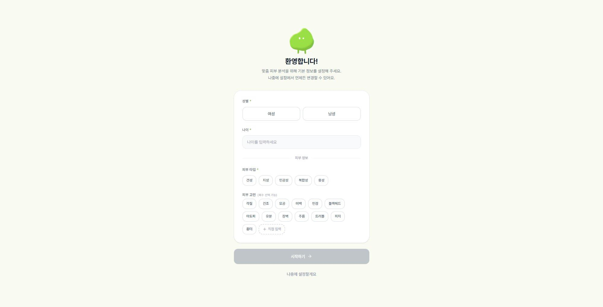
06 온보딩
6 온보딩 – 피부 정보 설정
화면경로
요구사항 ID
홈 > 로그인 > 회원가입 > 온보딩
ONBD01
화면번호 6
화면 설명
최초 로그인 시 맞춤 피부 분석을 위한 기본 정보(성별·나이·피부타입·피부고민)를 입력하는 화면입니다.
사용자는 입력을 원치 않을 경우 ‘나중에 설정할게요’ 옵션을 선택하여 해당 단계를 건너뛸 수 있습니다.
주석 / 메모
- 피부 타입: 건성/지성/민감성/복합성/중성
- 피부 고민: 복수 선택 및 직접 입력 가능
- 온보딩 필수 항목 입력 후 '시작하기' 버튼 활성화
On You 화면 설계서 | © 2026 ONYOU. All rights reserved.

Slide 24
07
설정 · 마이페이지
계정 정보 및 환경 설정 관리
On You 화면 설계서 | © 2026 ONYOU.

Slide 25
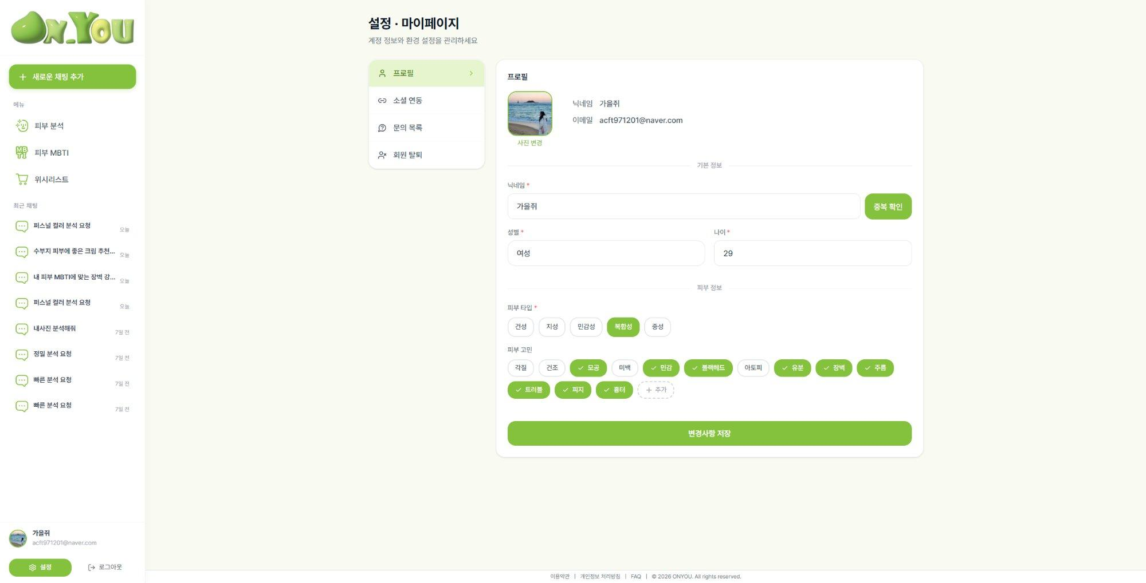
07 설정
7-1 설정 – 프로필
화면경로
요구사항 ID
홈 > 설정 > 프로필
USER01
화면번호 7-1
화면 설명
사용자 프로필 설정 화면입니다.
네임, 성별, 나이, 피부 타입, 피부 고민 등을 수정할 수 있으며, 프로필 사진 변경 기능과 닉네임 중복 확인 기능을 함께 제공하여 사용자 편의성을 높였습니다.
피부 타입 및 피부 고민 항목은 다중 선택이 가능하며, 변경된 내용은 저장 버튼을 통해 적용할 수 있습니다.
주석 / 메모
- 프로필 사진은 사용자가 자유롭게 변경할 수 있도록 구현
- 닉네임 중복 확인 버튼으로 입력한 닉네임의 사용 가능 여부 즉시 확인
- 피부 고민: 다중 선택 및 직접 입력 가능
On You 화면 설계서 | © 2026 ONYOU. All rights reserved.

Slide 26
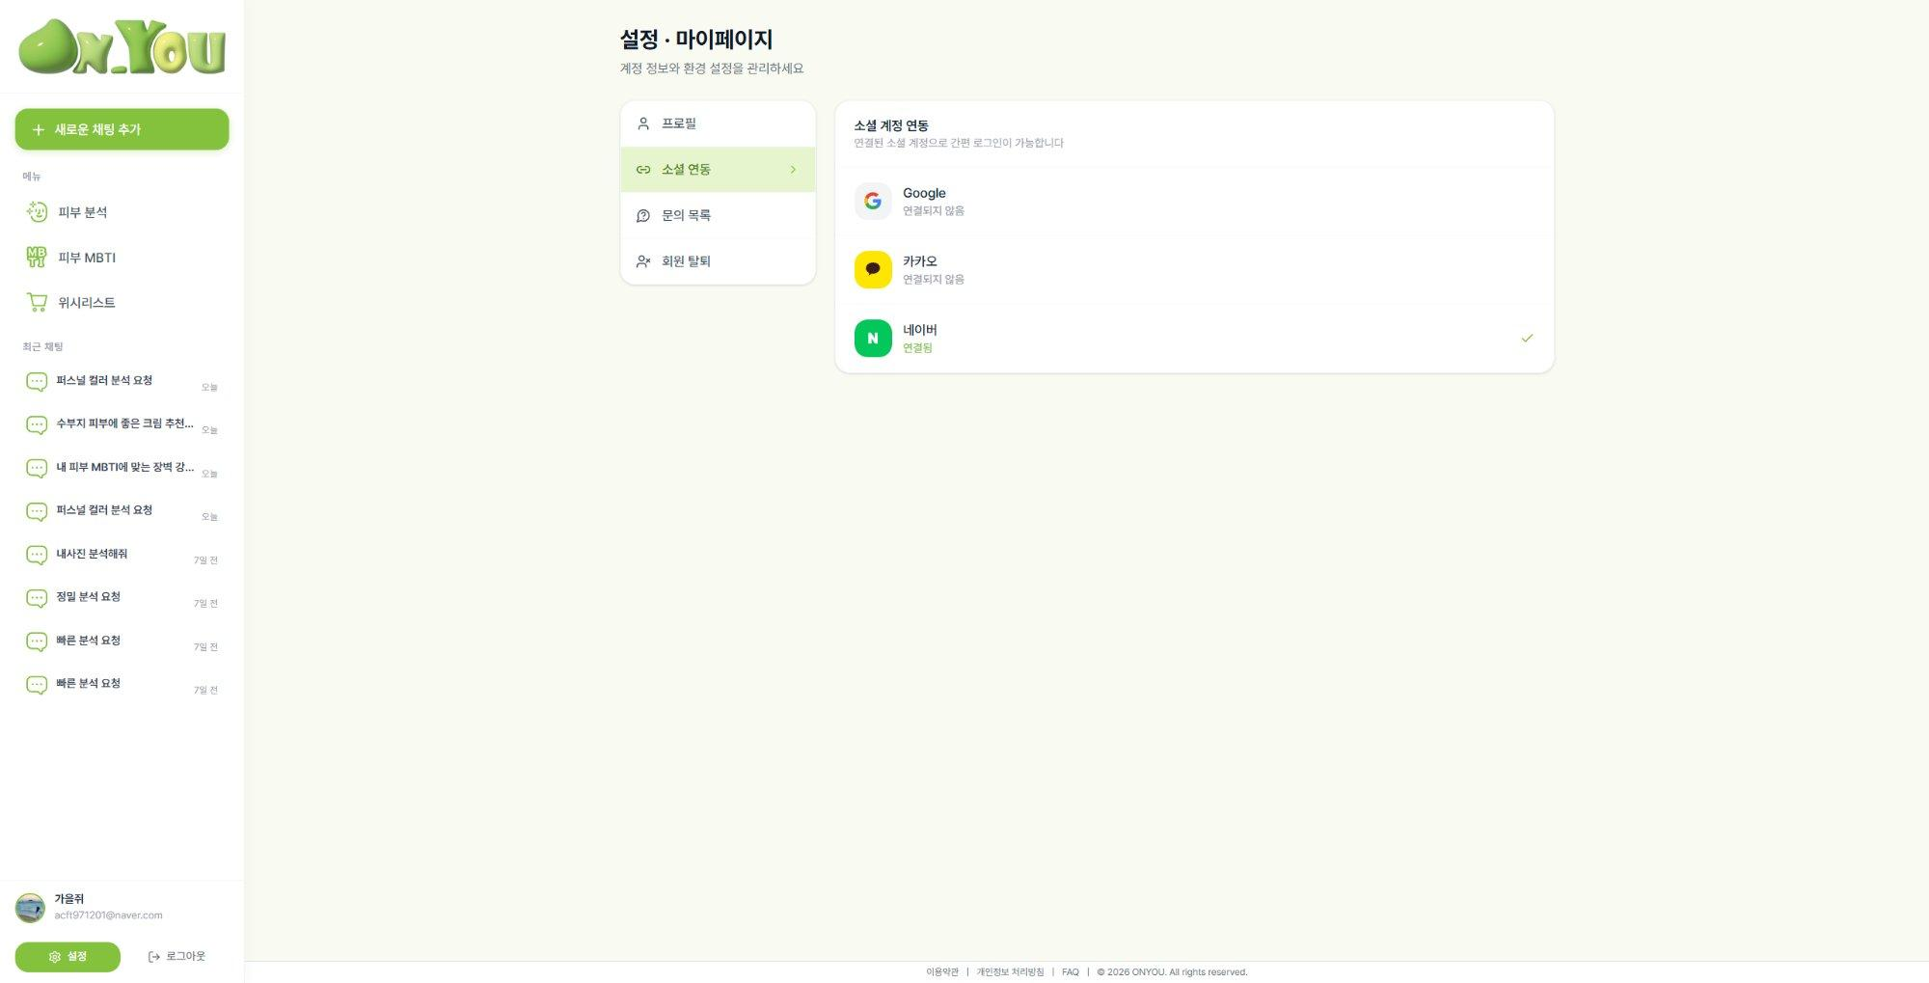
07 설정
7-2 설정 – 소셜 연동
화면경로
요구사항 ID
홈 > 설정 > 소셜 연동
USER01
화면번호 7-2
화면 설명
Google, 카카오, 네이버 소셜 계정의 연동 상태를 확인할 수 있는 화면입니다.
각 소셜 계정의 현재 연결 여부가 명확하게 표시되며, 사용자는 연동 상태를 쉽게 파악할 수 있습니다.
주석 / 메모
- 각 소셜 계정별로 ‘연결됨’ 또는 ‘연결되지 않음’ 상태를 명확히 표시
On You 화면 설계서 | © 2026 ONYOU. All rights reserved.

Slide 27
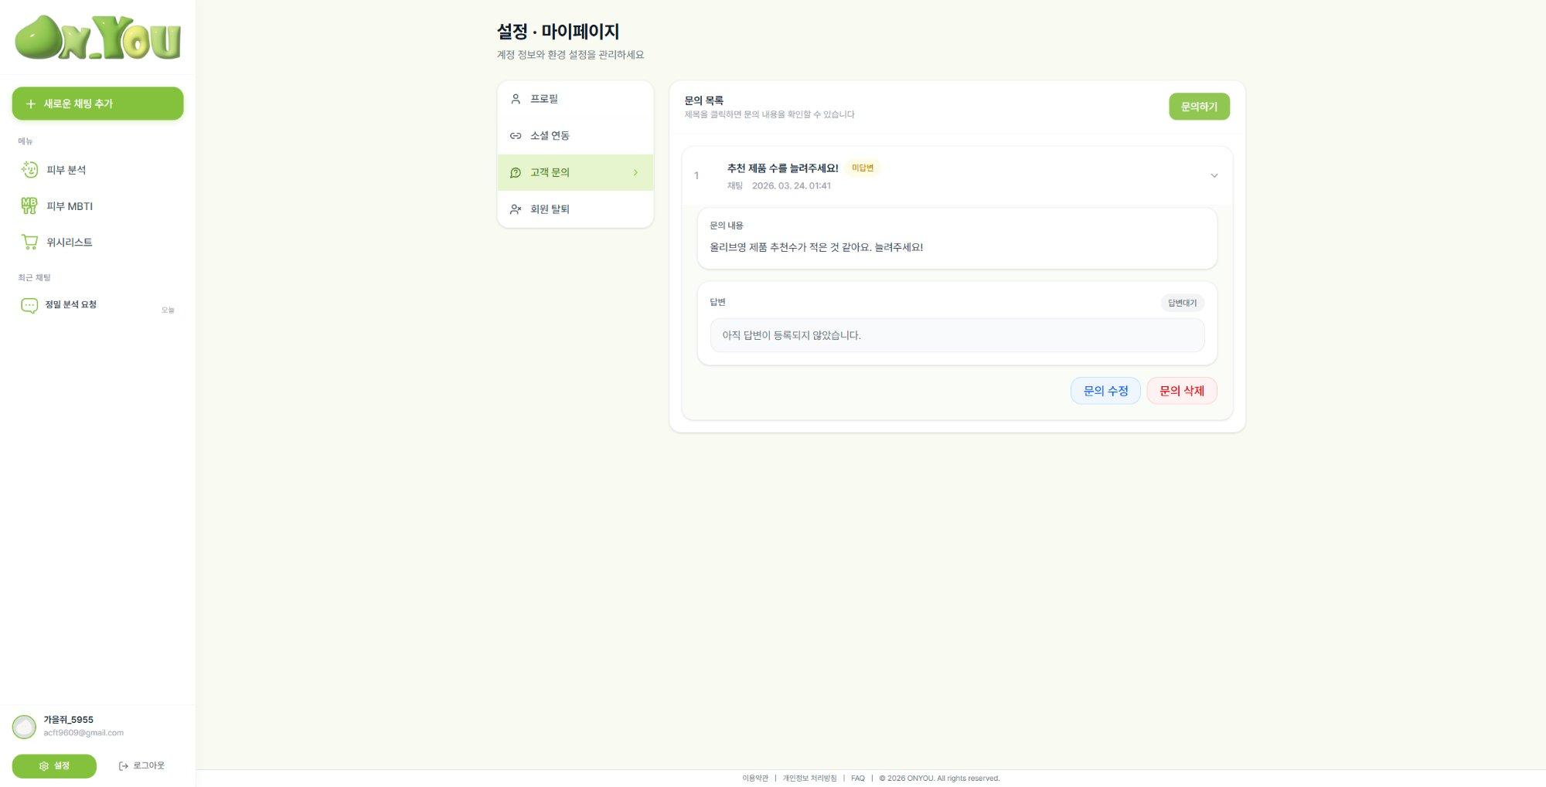
07 설정
7-3-1 설정 – 고객 문의 (사용자)
화면경로
요구사항 ID
홈 > 설정 > 고객 문의
QNA01
화면번호 7-3-1
화면 설명
사용자가 작성한 문의 목록과 각 문의의 답변 상태(미답변 혹은 답변 완료)를 확인할 수 있는 화면입니다.
문의 제목을 클릭하면 상세 문의 내용과 함께 답변 내용을 펼쳐 볼 수 있으며, 사용자가 빠르게 문의 상태를 확인할 수 있도록 설계되었습니다.
주석 / 메모
- 문의하기 버튼
- 문의 상태 뱃지 (미답변/답변완료)
- 문의 수정 / 삭제 버튼
On You 화면 설계서 | © 2026 ONYOU. All rights reserved.

Slide 28
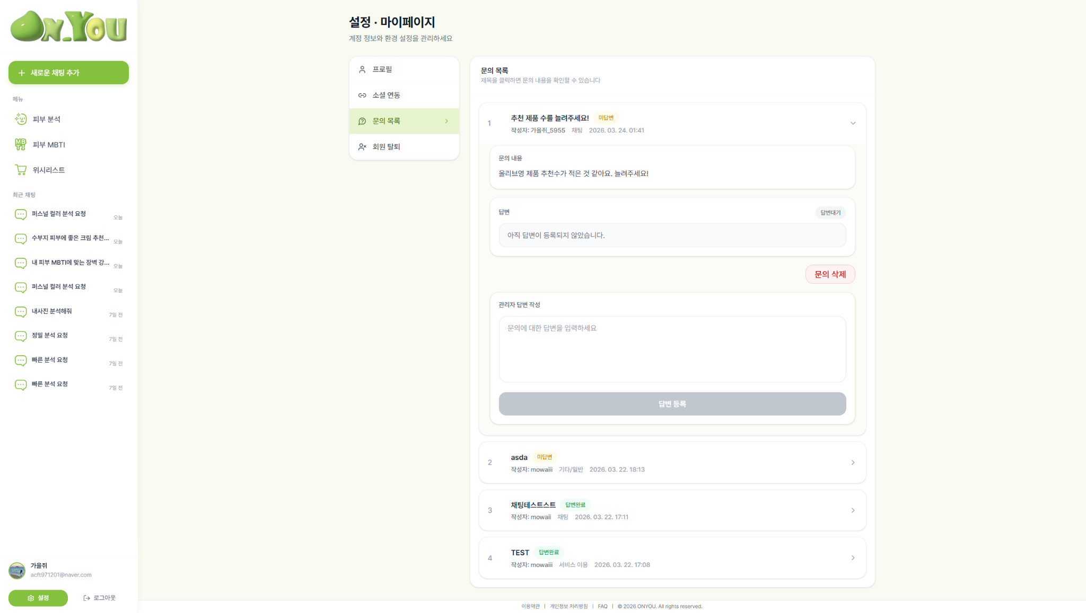
07 설정
7-3-2 설정 – 고객 문의 (관리자)
화면경로
요구사항 ID
홈 > 설정 > 고객 문의
QNA01
화면번호 7-3-2
화면 설명
관리자 계정에서 모든 사용자의 문의 목록과 답변 상태를 실시간으로 관리할 수 있는 화면입니다.
관리자는 각 문의에 대해 직접 답변을 작성할 수 있는 영역이 별도로 제공되어 효율적인 고객 응대가 가능합니다.
일반 사용자 화면과는 별도로 관리자 전용 UI가 구성되어 기능과 권한이 명확히 구분되어 있습니다.
주석 / 메모
- 관리자 전용 답변 작성 영역이 별도로 표시되어 문의에 대해 즉시 답변 등록이 가능
- 문의 삭제 버튼은 관리자에게만 노출되어 불필요하거나 부적절한 문의를 삭제 가능
On You 화면 설계서 | © 2026 ONYOU. All rights reserved.

Slide 29
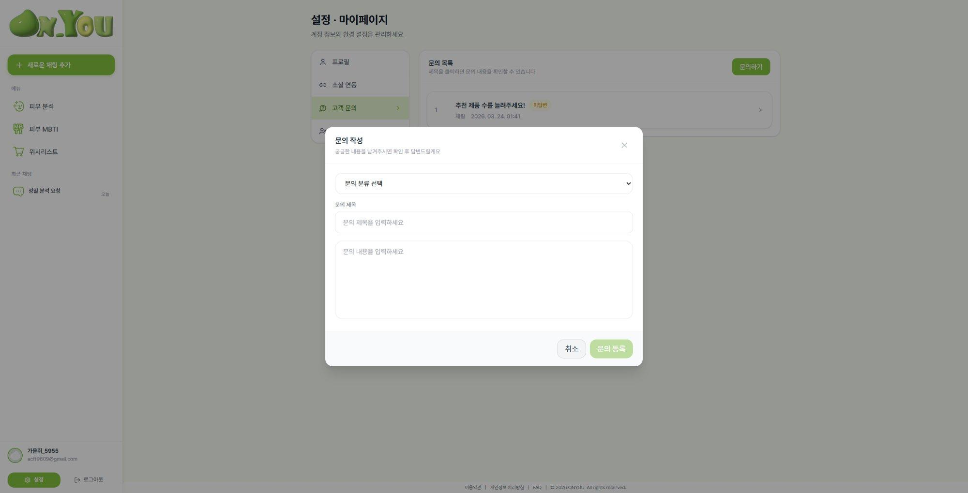
07 설정
7-3-3 설정 – 문의 작성 (모달)
화면경로
요구사항 ID
홈 > 설정 > 고객 문의 > 문의 작성
QNA01
화면번호 7-3-3
화면 설명
고객이 문의 내용을 작성할 수 있는 모달 팝업 화면입니다.
사용자는 문의 분류를 드롭다운에서 선택하고, 제목과 내용을 입력한 후 문의를 등록할 수 있습니다.
문의 작성 완료 전에는 취소 버튼을 통해 언제든지 작성 중인 내용을 닫을 수 있습니다.
주석 / 메모
- 문의 분류 드롭다운 (서비스 이용, 채팅, 분석, 기타/일반, 회원)
- 제목·내용 텍스트 입력
- 취소 / 문의 등록 버튼
On You 화면 설계서 | © 2026 ONYOU. All rights reserved.

Slide 30
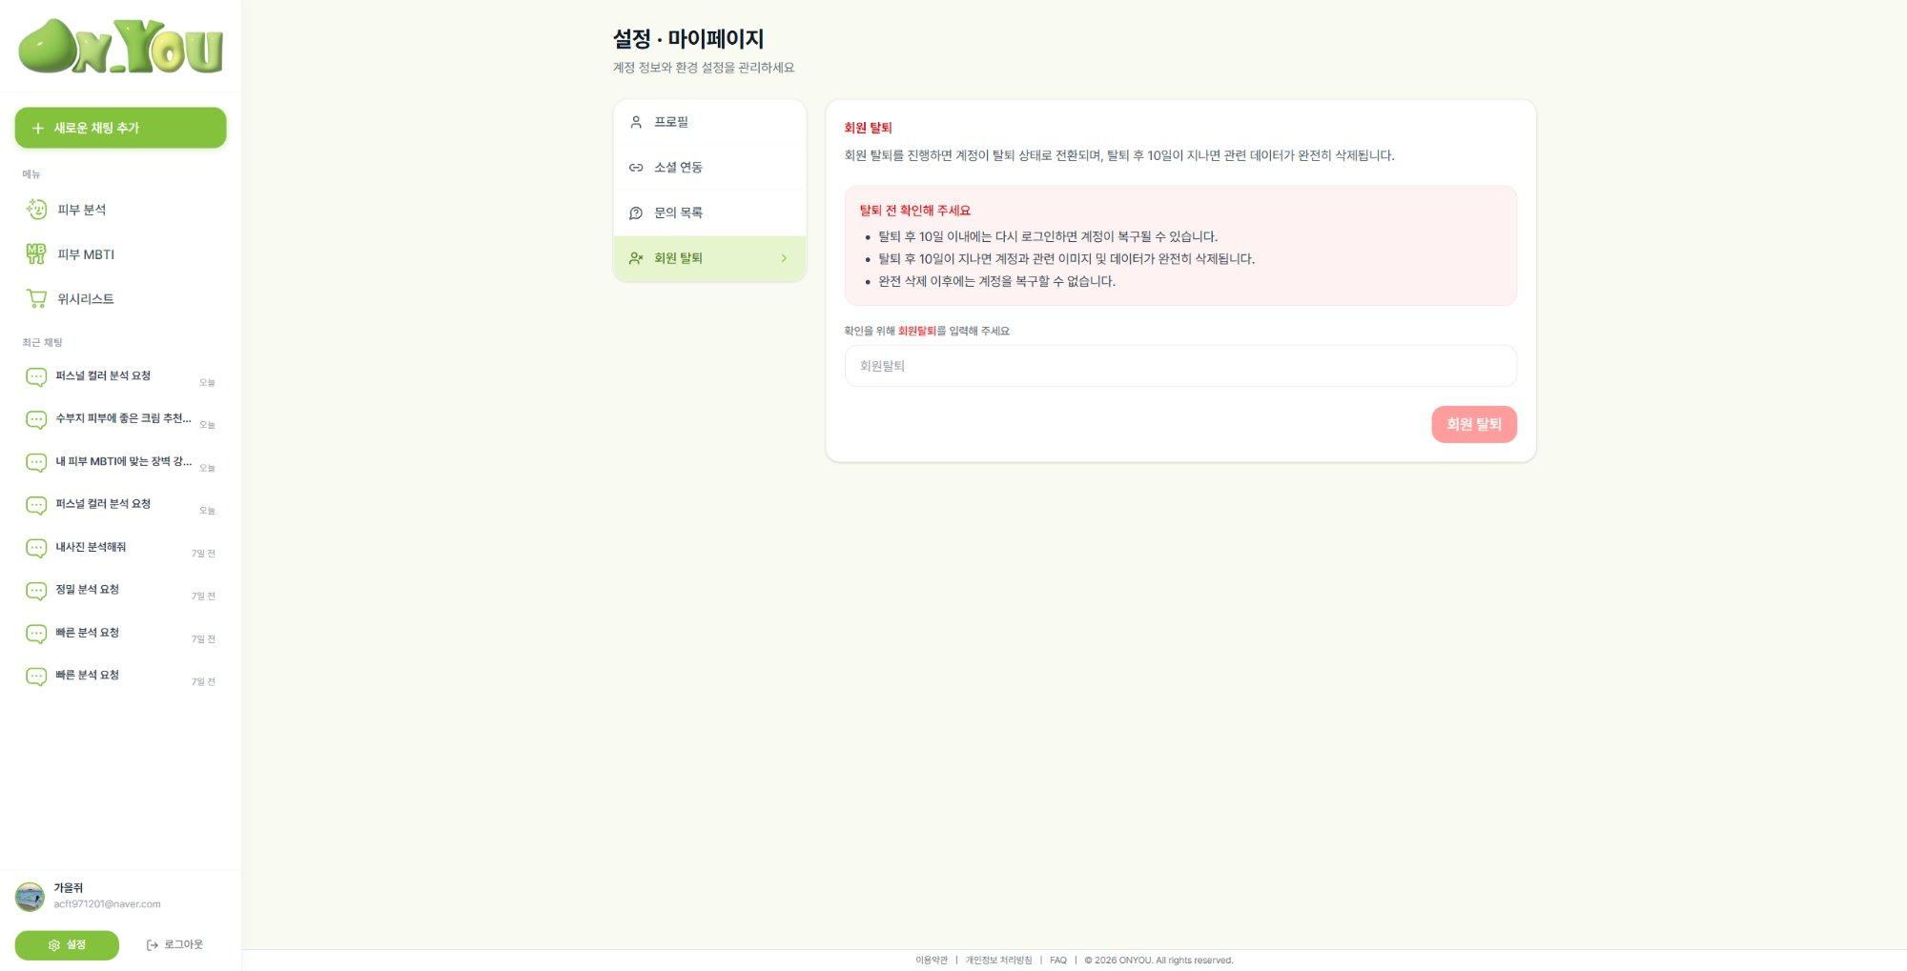
07 설정
7-4 설정 – 회원 탈퇴
화면경로
요구사항 ID
홈 > 설정 > 회원 탈퇴
USER01
화면번호 7-4
화면 설명
회원 탈퇴 전 주의사항을 명확히 안내하고, 사용자가 ‘회원탈퇴’라는 텍스트를 직접 입력해야만 탈퇴 버튼이 활성화되어 탈퇴 절차를 진행할 수 있는 화면입니다.
회원 탈퇴 후 10일 이내에는 계정을 복구할 수 있으나, 10일이 지나면 모든 데이터가 완전히 삭제되어 복구가 불가능함을 안내합니다.
중요 내용을 빨간색 경고 박스로 강조하여 사용자에게 신중한 결정을 유도합니다.
주석 / 메모
- 탈퇴 유예 기간 10일을 명확히 안내
- ‘회원탈퇴’ 텍스트를 정확히 입력해야만 탈퇴 버튼이 활성화되도록 구현
- 빨간색 경고 박스를 사용하여 탈퇴 시 데이터 삭제와 복구 불가 사실을 시각적으로 강조
On You 화면 설계서 | © 2026 ONYOU. All rights reserved.

Slide 31
08
FAQ
자주 묻는 질문 모음
On You 화면 설계서 | © 2026 ONYOU.

Slide 32
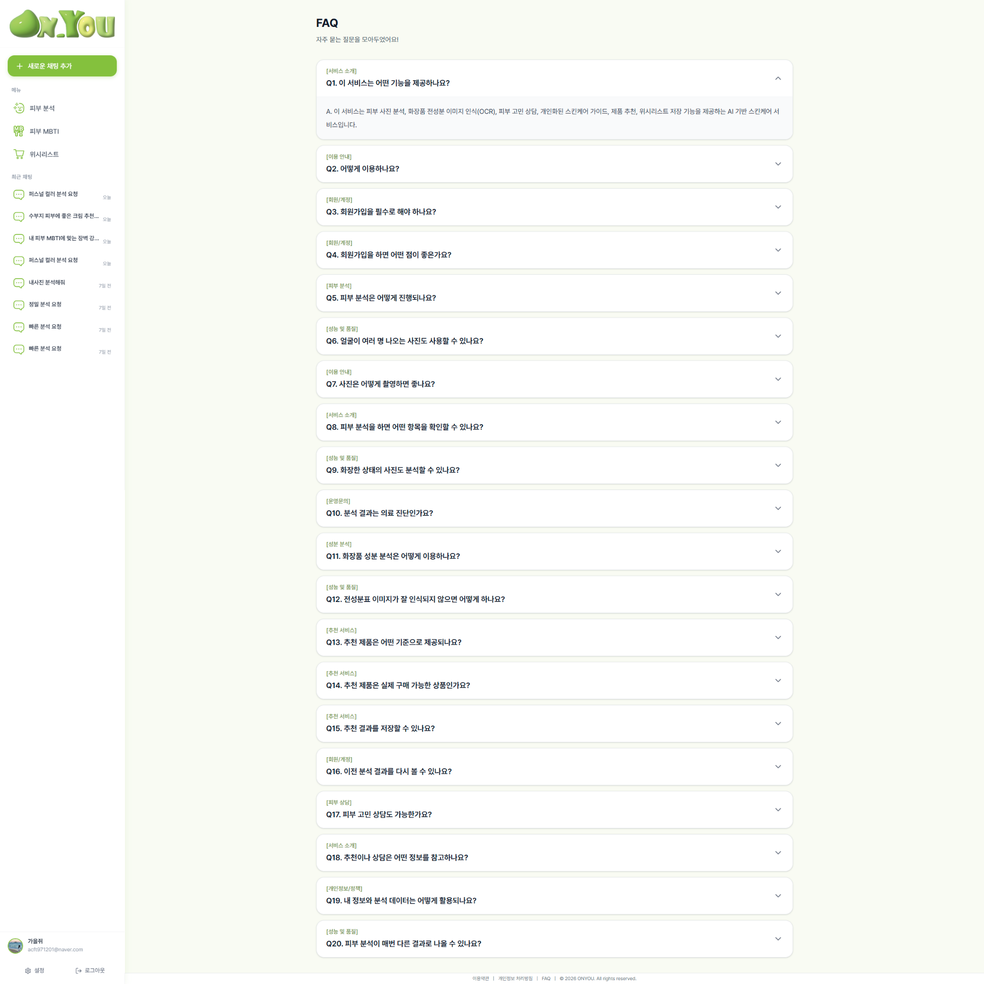
08 FAQ
8 FAQ
화면경로
요구사항 ID
홈 > FAQ
FAQ01
화면번호 8
화면 설명
서비스 소개, 이용 안내, 회원/계정, 피부 분석, 성능 및 품질, 추천 서비스, 개인정보 보호 등 주요 카테고리별 자주 묻는 질문 20개를 아코디언 형식으로 제공하는 화면입니다.
각 질문은 카테고리 태그와 함께 분류되어 사용자가 원하는 분야를 쉽게 찾을 수 있도록 구성되어 있습니다.
주석 / 메모
- 각 FAQ 항목은 [서비스 소개], [피부 분석] 등 카테고리 태그가 명확히 표시
- 아코디언 펼치기/접기 UI
- 첫 번째 질문에 해당하는 답변은 기본적으로 펼쳐진 상태로 노출
On You 화면 설계서 | © 2026 ONYOU. All rights reserved.

Slide 33
감사합니다
On You 화면 설계서
SKN23-4th-3TEAM | 2026.03.24
© 2026 ONYOU. All rights reserved.

